Slide 1




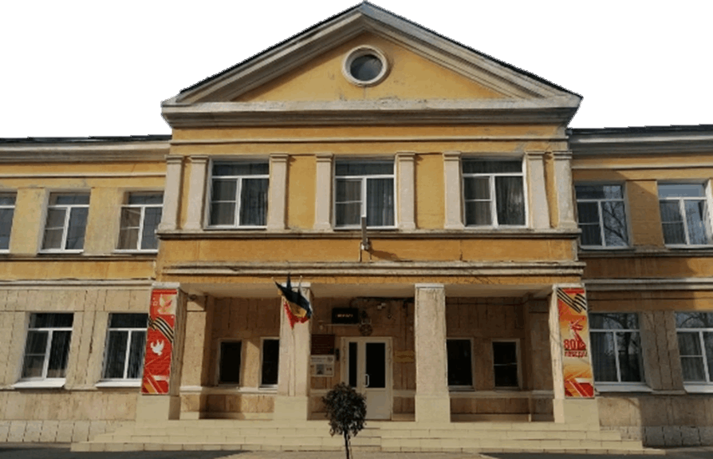
муниципальное бюджетное дошкольное образовательное учреждение
города Ростова-на-Дону «Детский сад № 7»
Участник
муниципального этапа
областного конкурса
«Детский сад на 5+»
2026г.

Slide 2
Основные направления деятельности МБДОУ № 7
Проект «Осознанное родительство»
Проект «Ростов-Эко город», «Эколята-дошколята».
Проект «Юные патриоты»
Проект «Траектория карьеры»
Проект «Картинная галерея в детском саду»
Волонтерское движение МБДОУ «Мы вместе»
Проект «Большая пятерка для жизни или как найти свой путь в профессии».
Проект «Военно-патриотическая игра «Защитник»
Проект «Зеленые крылья»

Slide 3
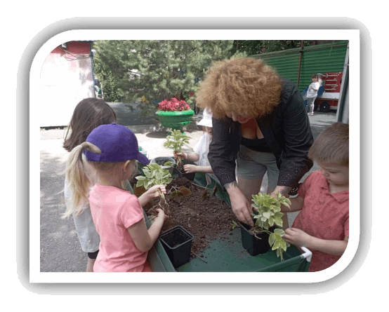
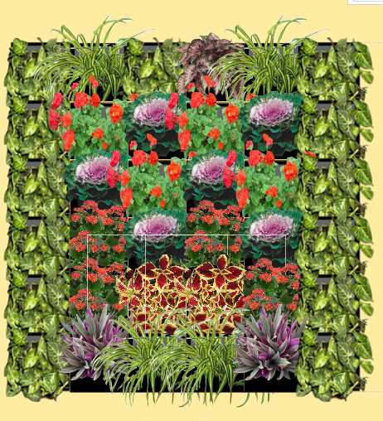
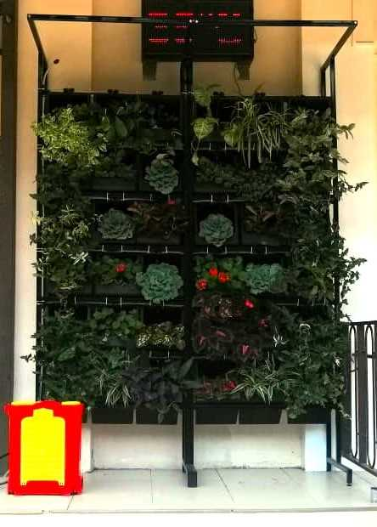
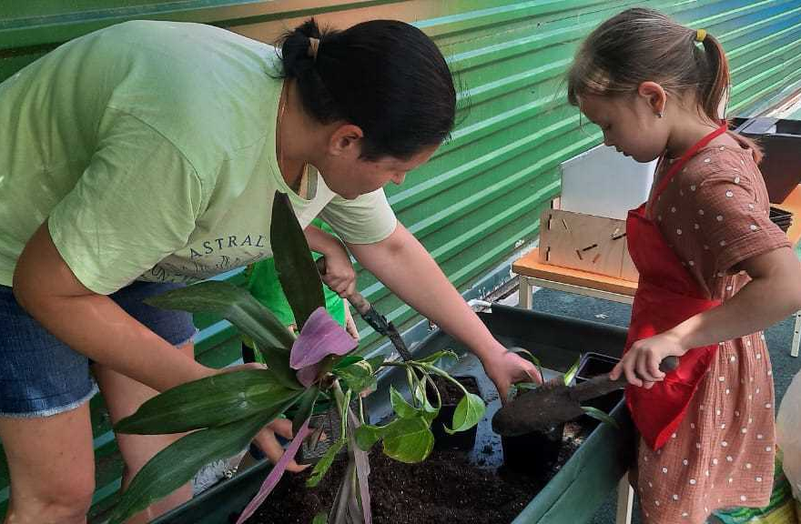
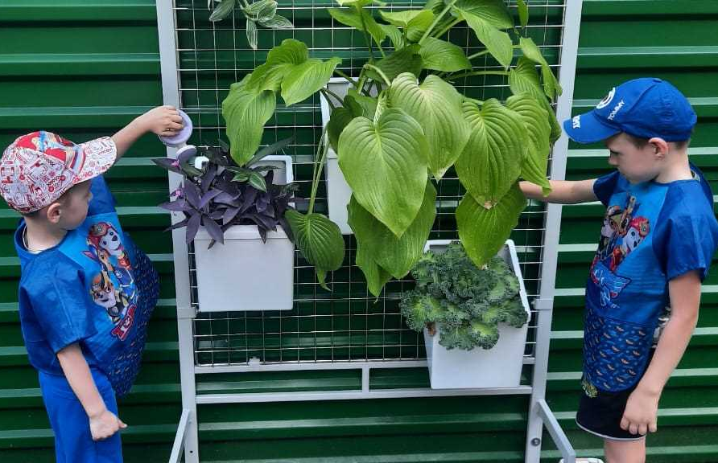
Визуализация проекта «Зелёные крылья»
Схема
Посадка
Результат

Slide 4
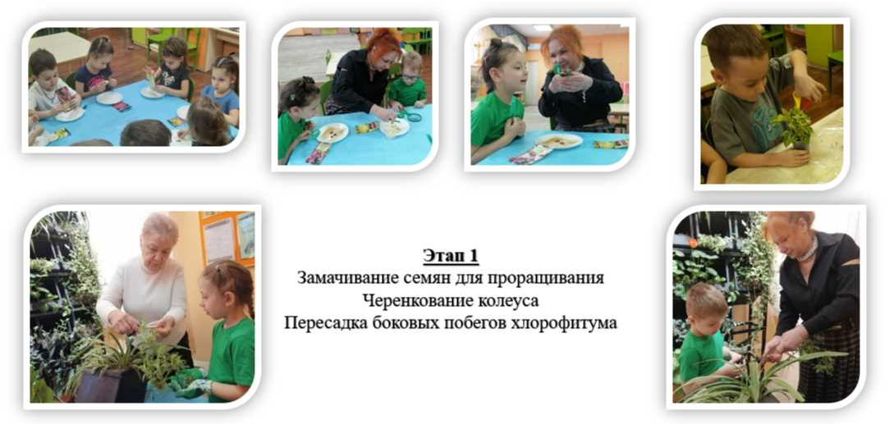
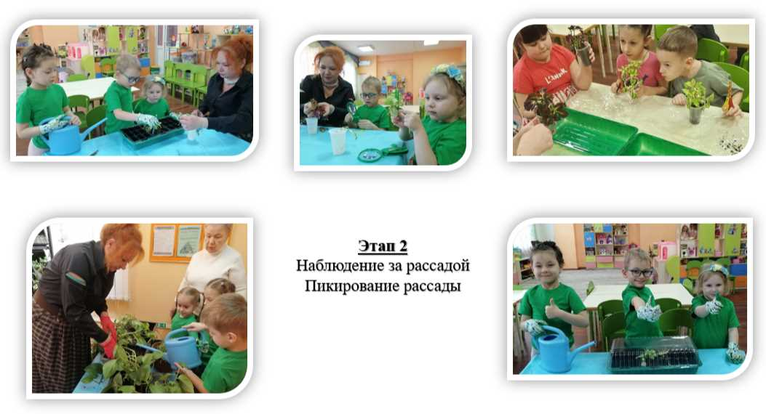
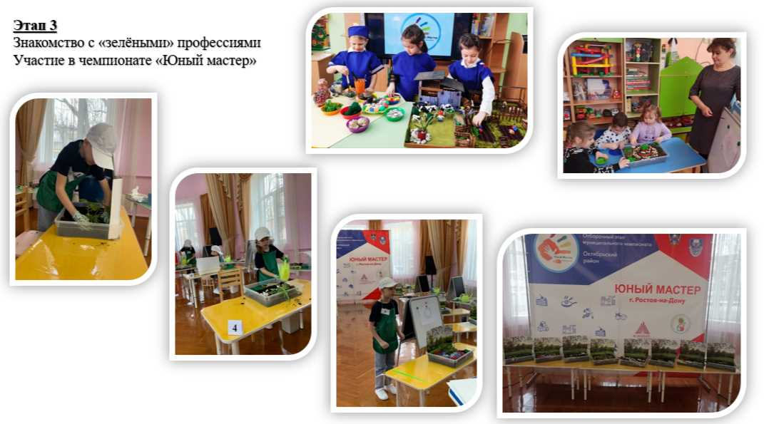
Интеграция проектов «Зелёные крылья» и «Траектория карьеры»

Slide 5

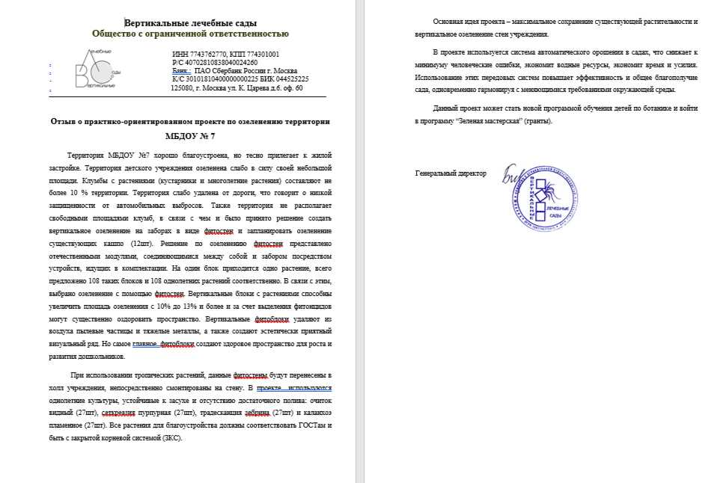
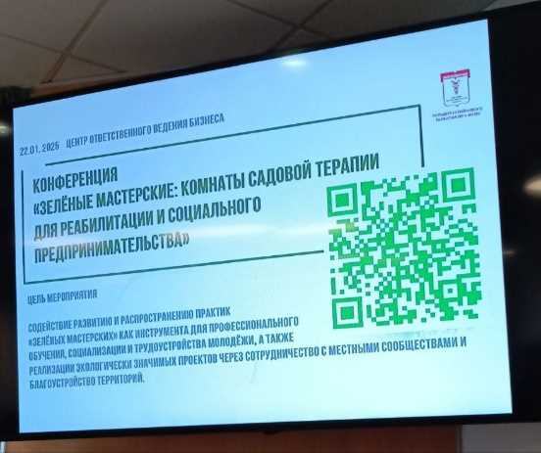
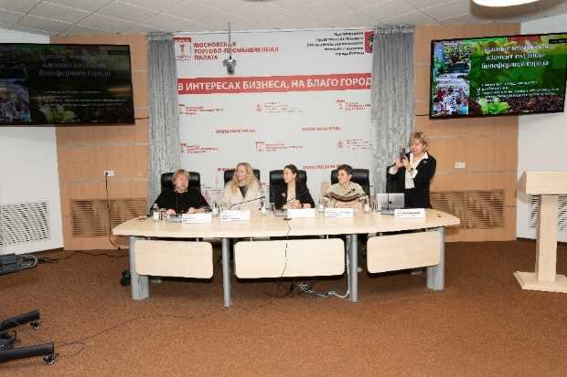

Достижения проекта «Зелёные крылья»
В ходе реализации проекта «Зеленые крылья» педагоги МБДОУ прошли обучение на курсах повышения квалификации:
Работа коллектива по реализации проекта была отмечена положительным отзывом руководителем
ООО «Вертикальные лечебные сады» Н.В. Багаевой.
Опыт работы коллектива представлен на конференции 24.01.2025 в МТПП,
которая была посвящена вопросам «зеленых мастерских» (Источник: https://verticalsad.ru/proekty )

Slide 6

муниципальное бюджетное дошкольное образовательное учреждение
города Ростова-на-Дону «Детский сад № 7»
проект
БОЛЬШАЯ ПЯТЁРКА ДЛЯ ЖИЗНИ
ИЛИ
КАК НАЙТИ СВОЙ ПУТЬ В ПРОФЕССИИ
Авторы проекта:
Коллектив МБДОУ № 7
Notes:
© Copyright Showeet.com – Creative & Free PowerPoint Templates

Slide 7

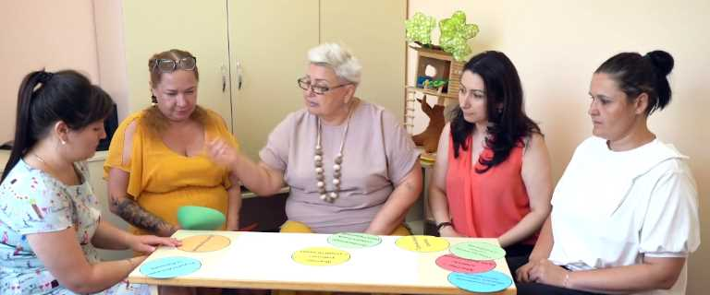
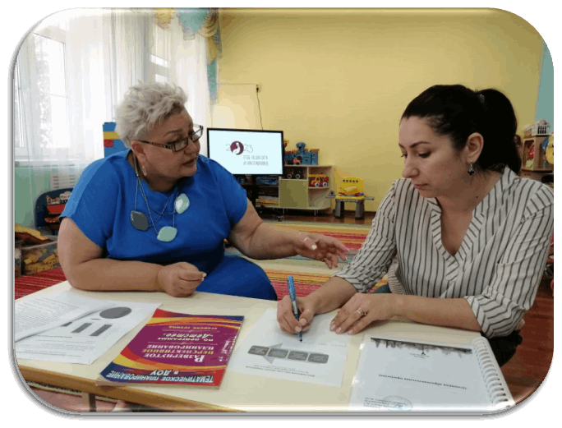
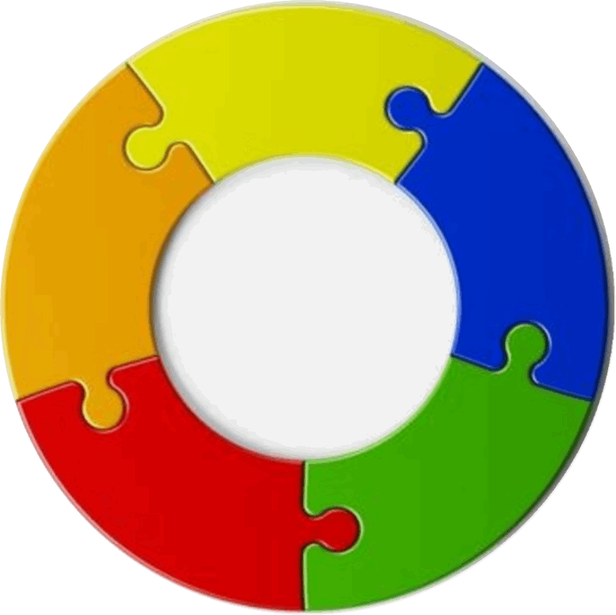

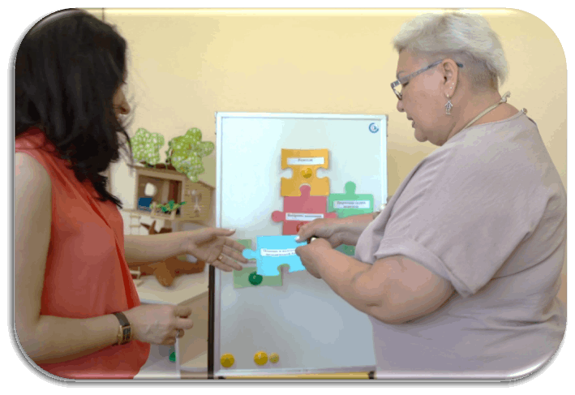
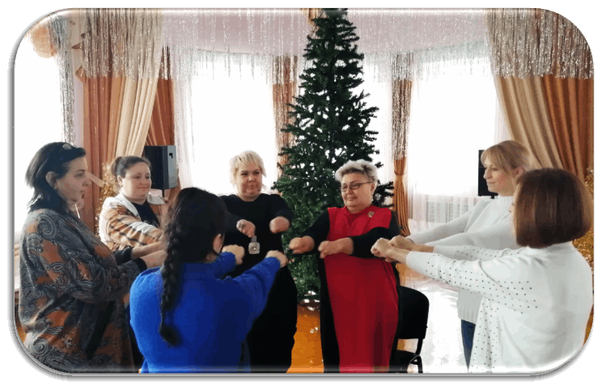

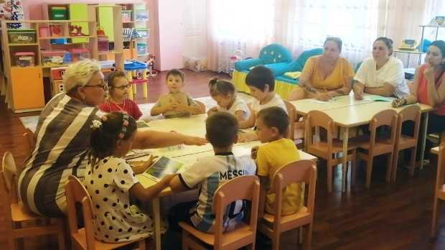
Колесо профессионального развития
Мастер классы,
Открытые
занятия
Открытое
пространство
Коучинг
Тайм –
менеджмент
Коммуникативные
тренинги

Slide 8



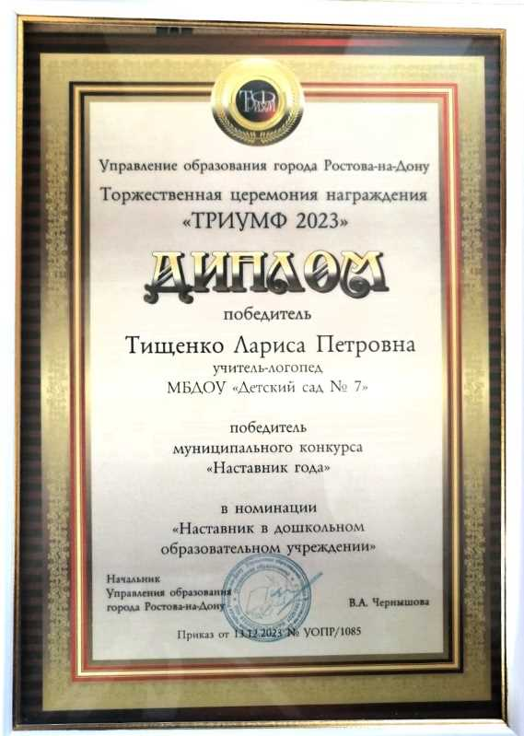

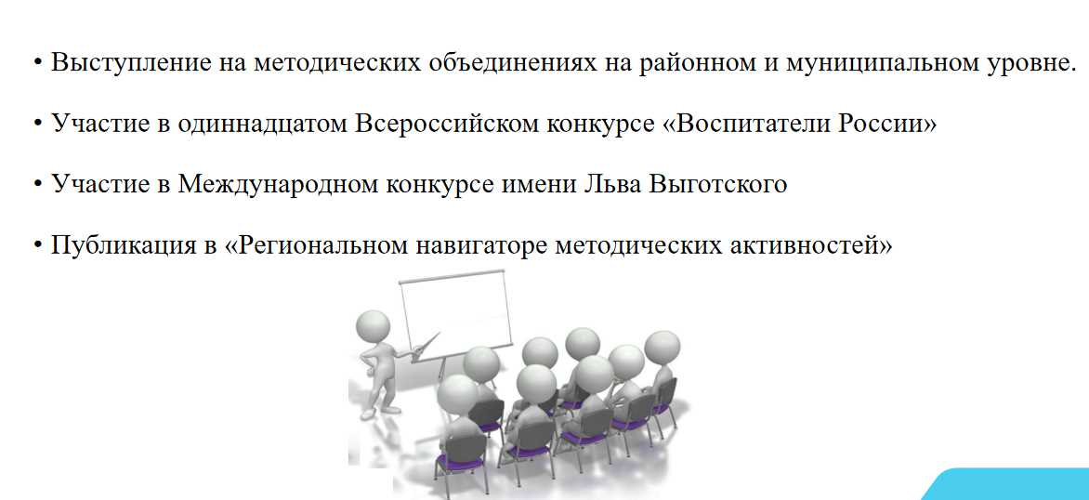
Достижения проекта «Большая пятерка для жизни или как найти свой путь в профессии»

Slide 9



МИНИСТЕРСТВО НАУКИ И ВЫСШЕГО ОБРАЗОВАНИЯ
РОССИЙСКОЙ ФЕДЕРАЦИИ
Федеральное государственное автономное образовательное
учреждение высшего образования
«ЮЖНЫЙ ФЕДЕРАЛЬНЫЙ УНИВЕРСИТЕТ»
Проект з7
Траектория карьеры (ранняя профориентация дошкольников)
"Мир профессий"
Заказчик: МБДОУ "Детский сад № 7"
#УНТИ2035 #SfeduNet9

Slide 10
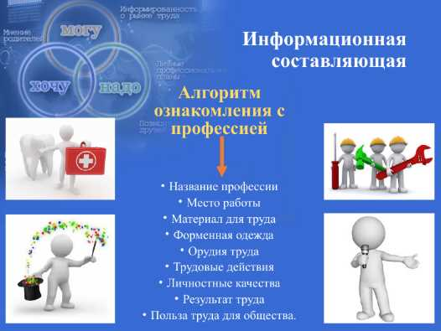
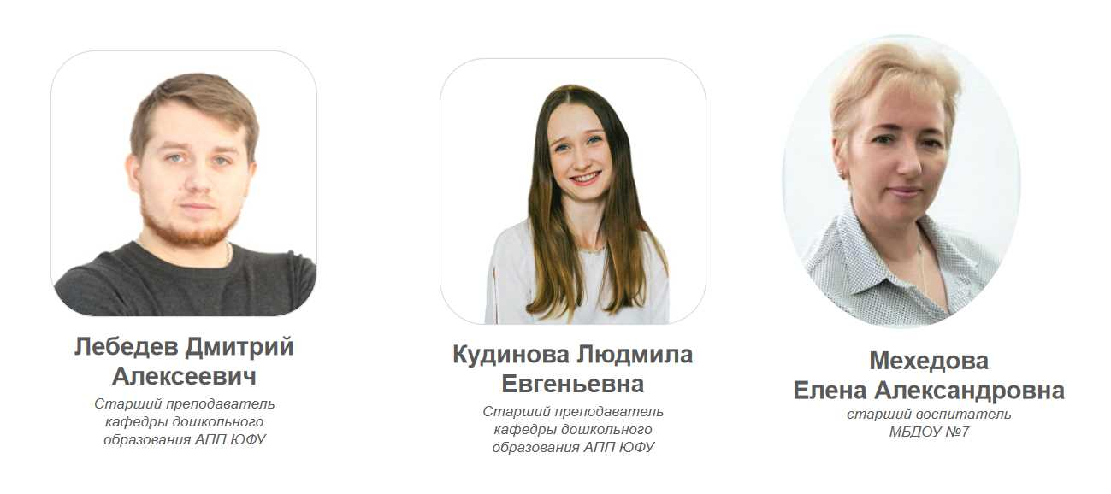
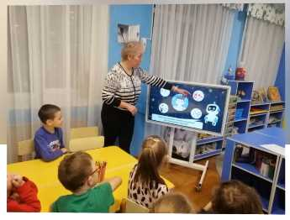
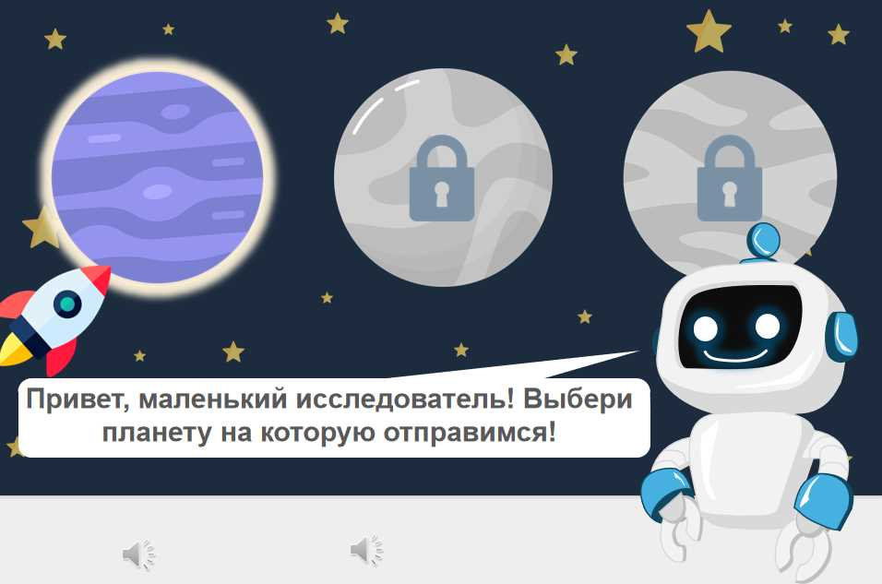
Этапы работы по проекту
1. Сбор команды
2. Создание алгоритма работы с детьми
3. Создание интерактивного программного комплекса для расширения и систематизации представлений дошкольников о мире профессий будущего
4. Апробация продукта проекта с детьми

Slide 11
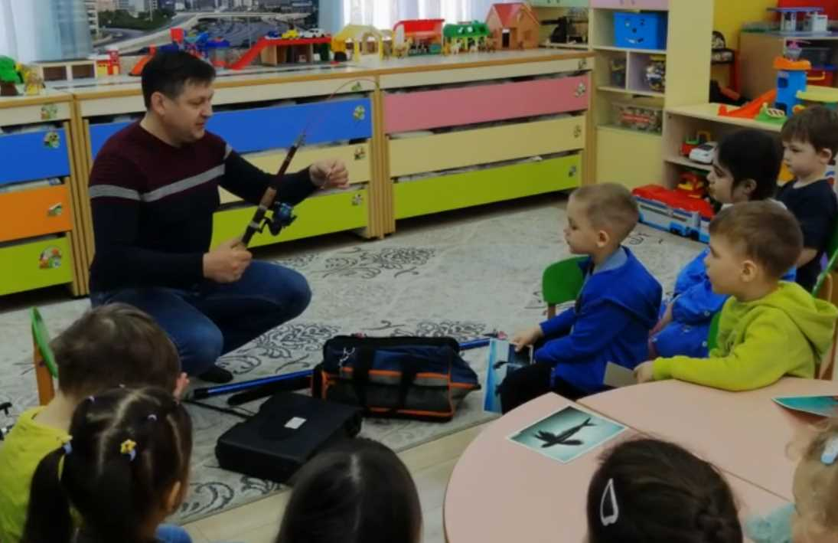
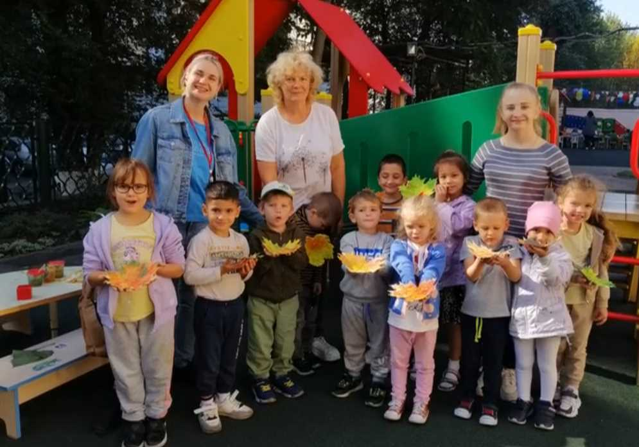
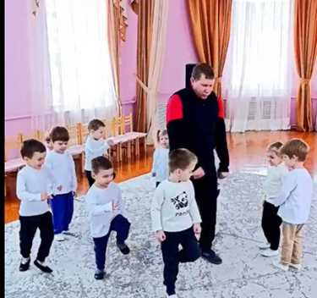
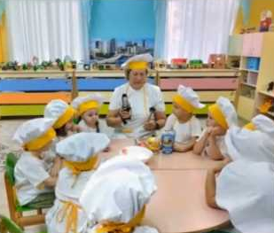
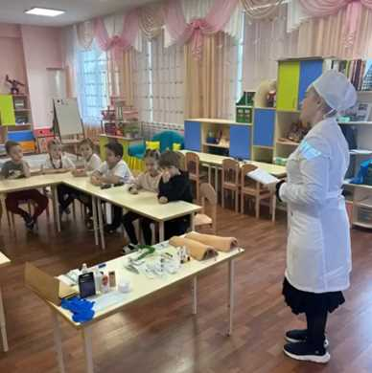
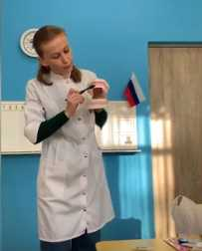
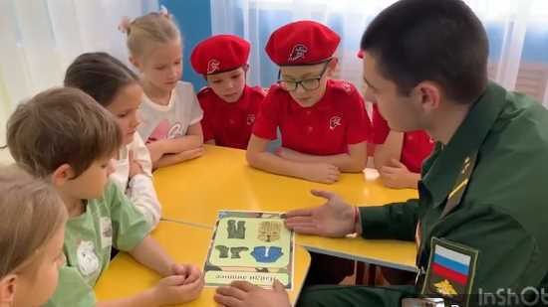
Интеграция проектов «Траектория карьеры» и «Осознанный родитель: инновационные формы работы с семьей»
Рыбалка - хобби папы
Тренировка с папой-спортсменом
Мастер-класс по художественной росписи от мам-художниц
Мастер-класс от бабушки-повара
Урок мужества от папы-военного
Урок здоровья от мамы-врача

Slide 12

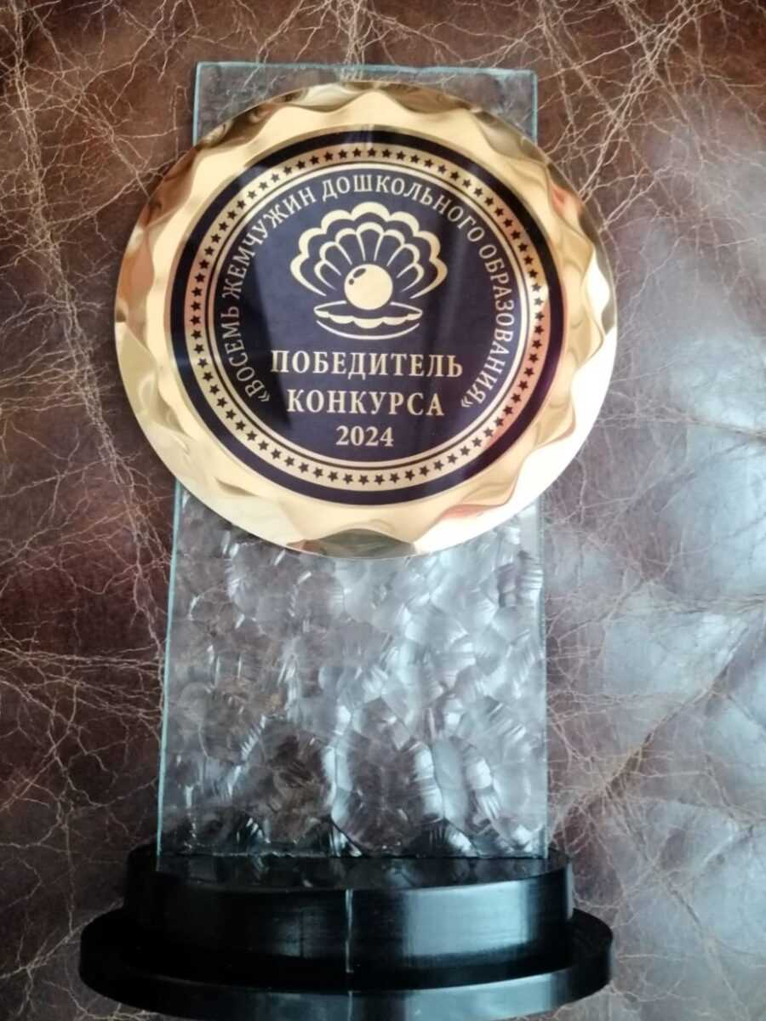
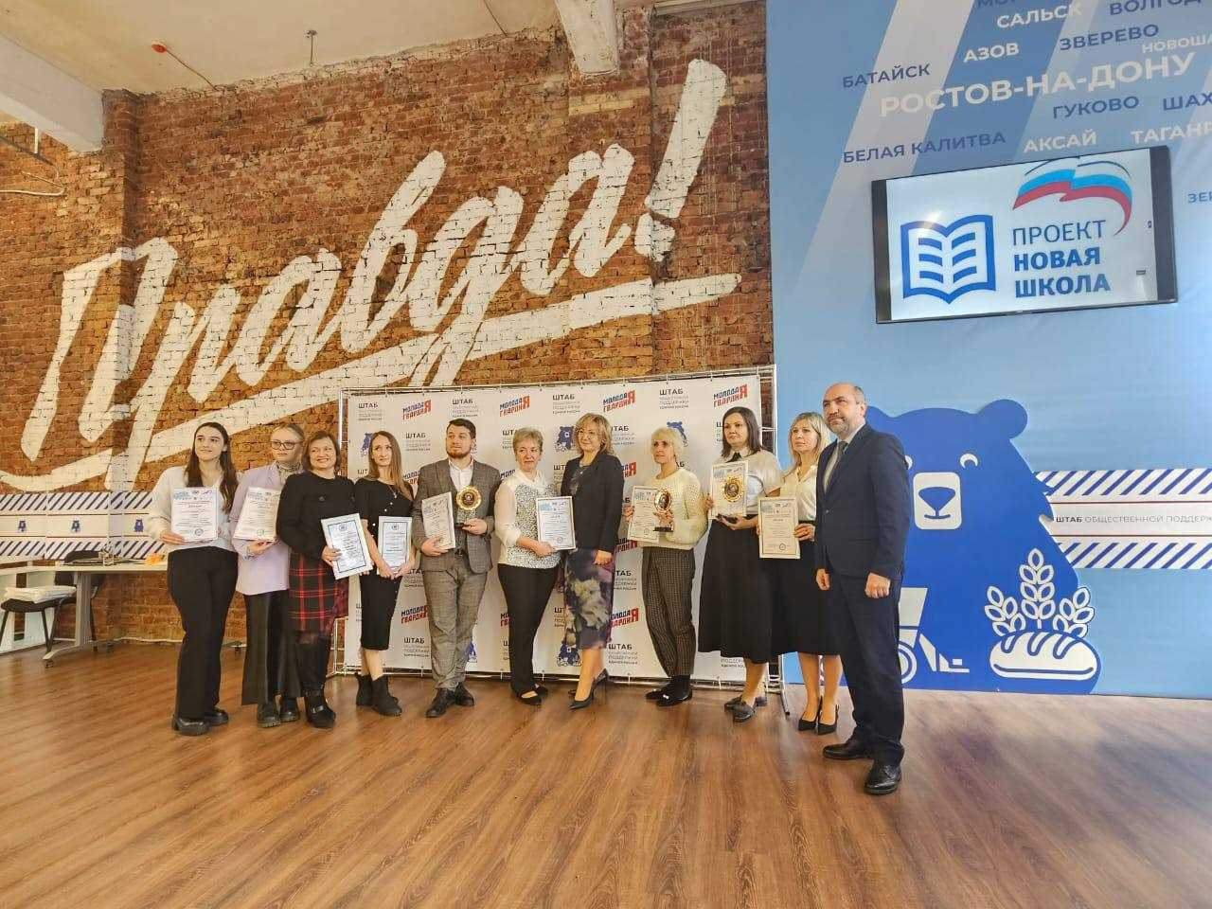
Результат работы по проекту «Траектория карьеры»

Slide 13
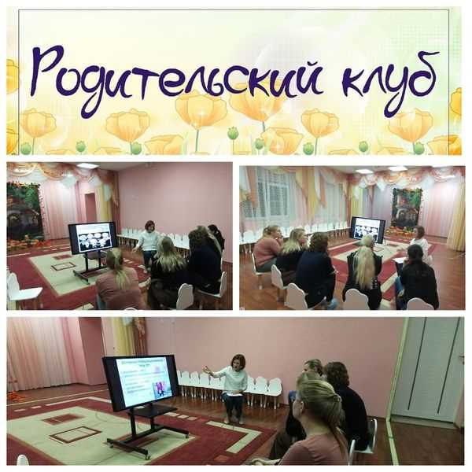
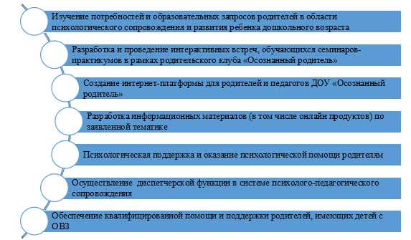
Инновационный проект
«Осознанный родитель: инновационные формы работы с семьей»
Основные направления работы с семьями воспитанников:

Slide 14
Интеграция проекта «Осознанный родитель»
с инновационной деятельностью МБДОУ № 7
Проект «Цифровая Образовательная Среда ПиктоМир»
Данная цифровая платформа позволяет детям познакомиться с основами программирования и робототехники в игре. Через совместную работу родитель и ребенок получают дополнительные возможности для изучения современных технологий и приобретения новых цифровых навыков.
Проект «Военно-патриотическая игра «Защитник»
Родители принимают активное участие в игре, которая направлена на формирование у дошкольников патриотизма и уважительного отношения к истории своей страны
Патриотический проект «Юнармейский Марш»
Интеграция с проектом «Осознанный Родитель» помогает вовлечь семьи в мероприятия, направленные на воспитание уважения к героическому прошлому нашей страны.
Проект «Ростов-ЭКОгород»
Проект реализуется через организацию экологических акций, экскурсий и просветительных мероприятий с семьями, направленных на сохранение окружающей среды.
Проект «Театр, где играют дети»
Проект помогает развивать творческое начало у детей через театр. Взаимодействие с родителями в данном проекте осуществляется через подготовку и участие детей в спектаклях и обсуждениях и совместного творчества.
Проект «Юный Мастер»
Интеграция с проектом «Осознанный Родитель» создает условия для активного семейного сопровождения талантов детей в области различных профессий и создает условия для ранней профориентации дошкольников.
Проект «Картинная Галерея в Детском Саду»
Интеграция этих проектов позволяет семьям знакомиться с произведениями искусства, создавать собственные картины и развивать художественное мышление дошкольников, повышать их эстетическое восприятие и творческие способности.

Slide 15
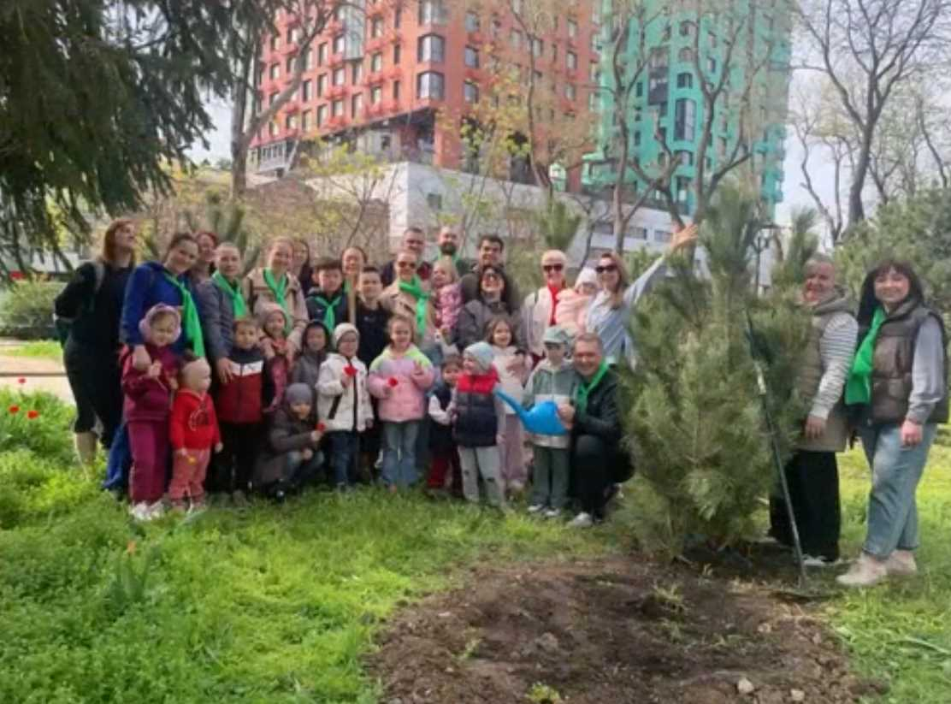
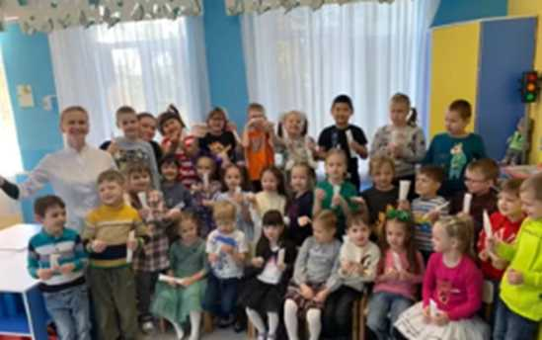
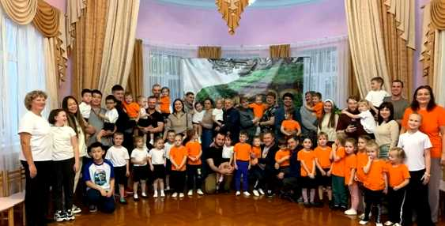
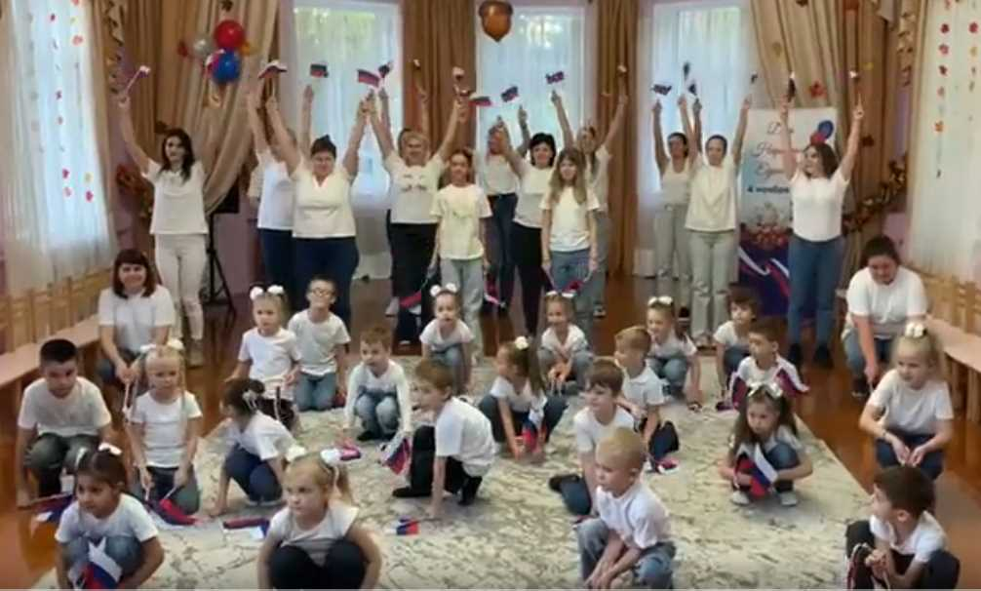
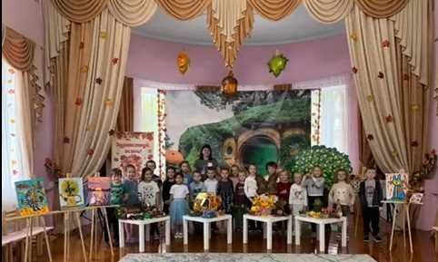
СЕМЬЯ и ДЕТСКИЙ САД – ВМЕСТЕ!
Городской День Древонасаждения
Урок Здоровья
Праздник День Отца
Флешмоб ко Дню народного единства
Выставка «Семейная Осень»

Slide 16
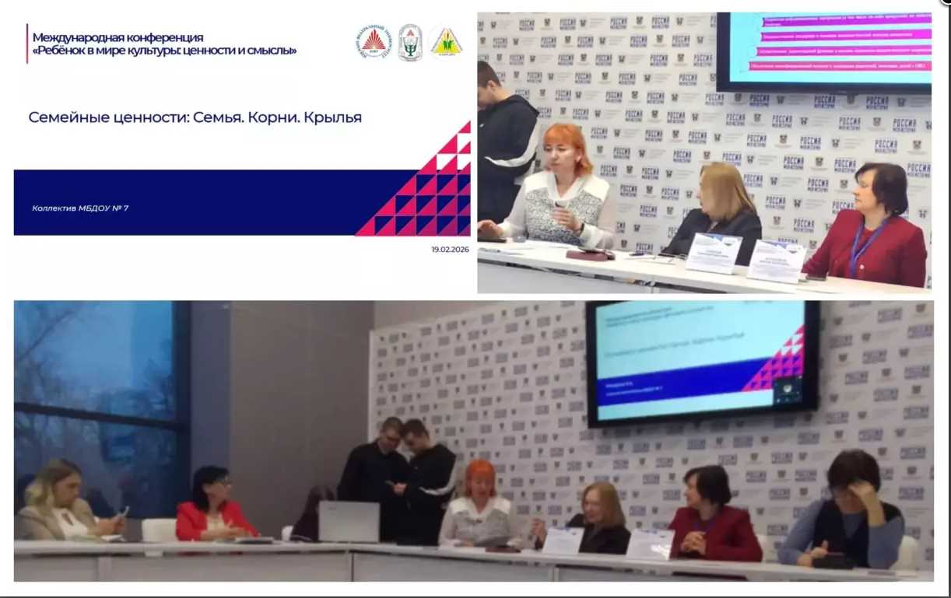
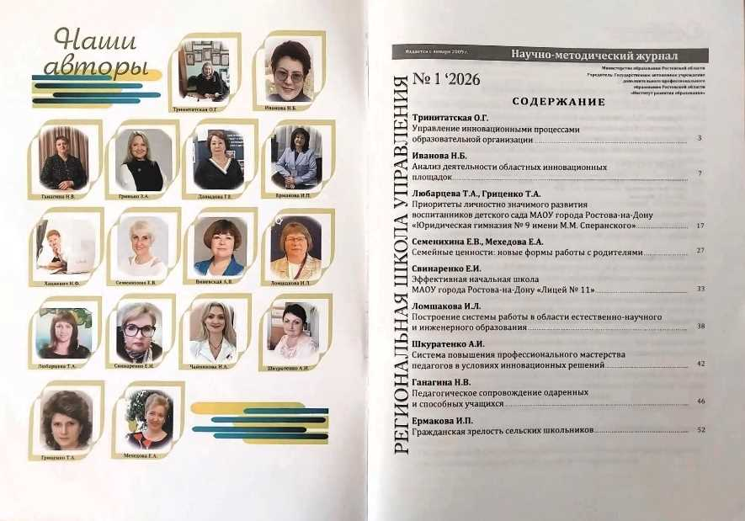
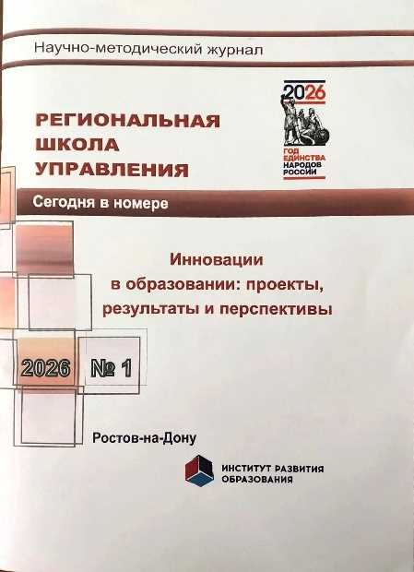
Трансляция опыта
«Осознанный родитель: инновационные формы работы с семьей»
Участие в Международной
научно-практической конференции
«Ребенок в мире культуры: ценности и смыслы»
Публикация в научно-методическом журнале
«Региональная школа управления»
Ожидается выпуск журнала "The World of Academia: culture and education" ("Мир университетской науки: культура, образование") с описанием опыта работы с семьями.

Slide 17


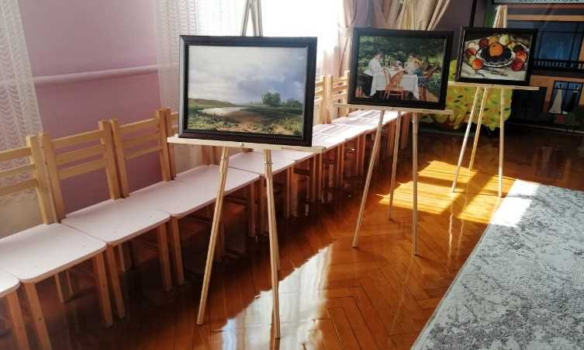
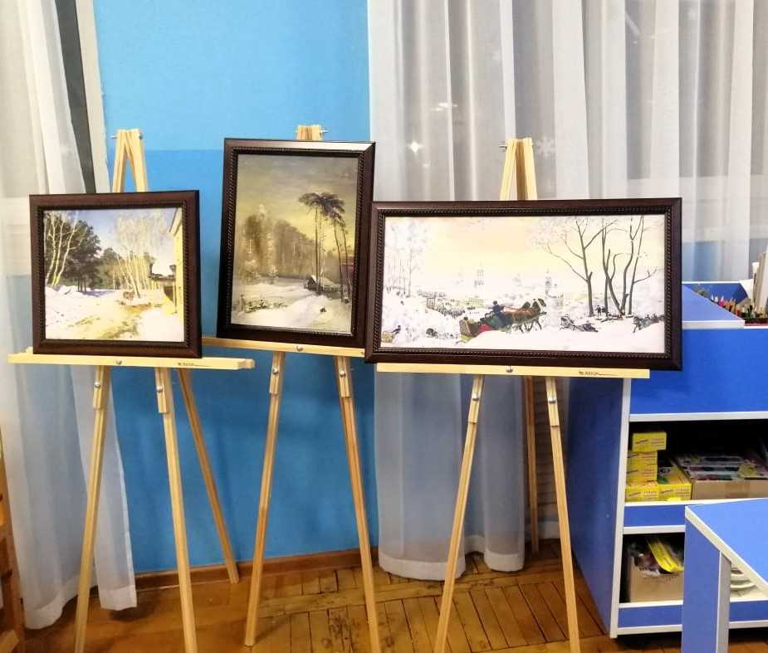
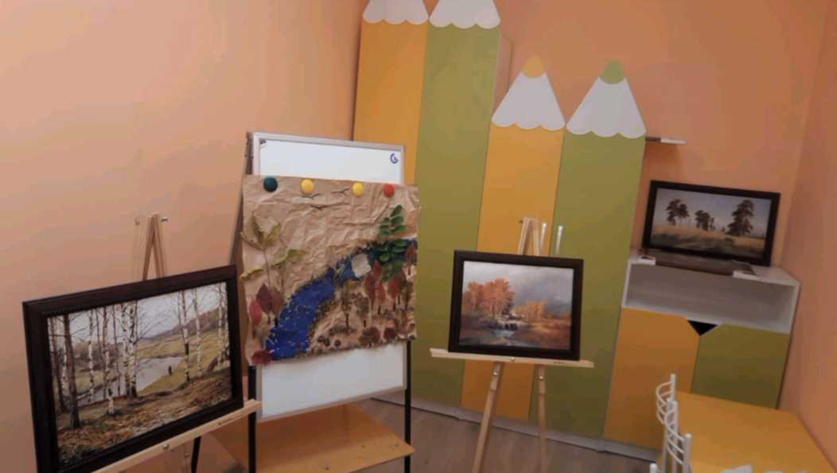
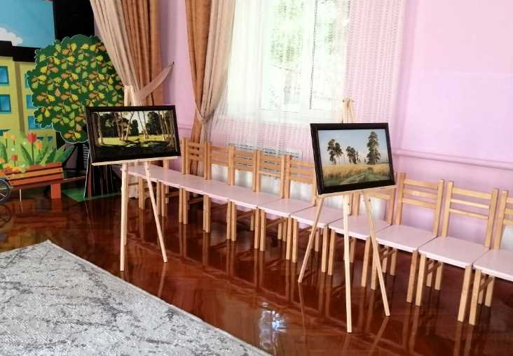
Проект «Картинная галерея - коллаборация детского сада и семьи.»

Slide 18
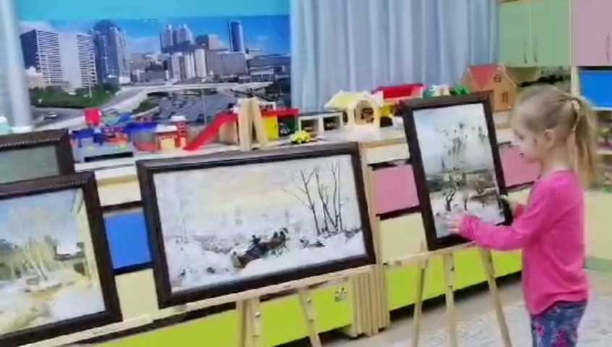
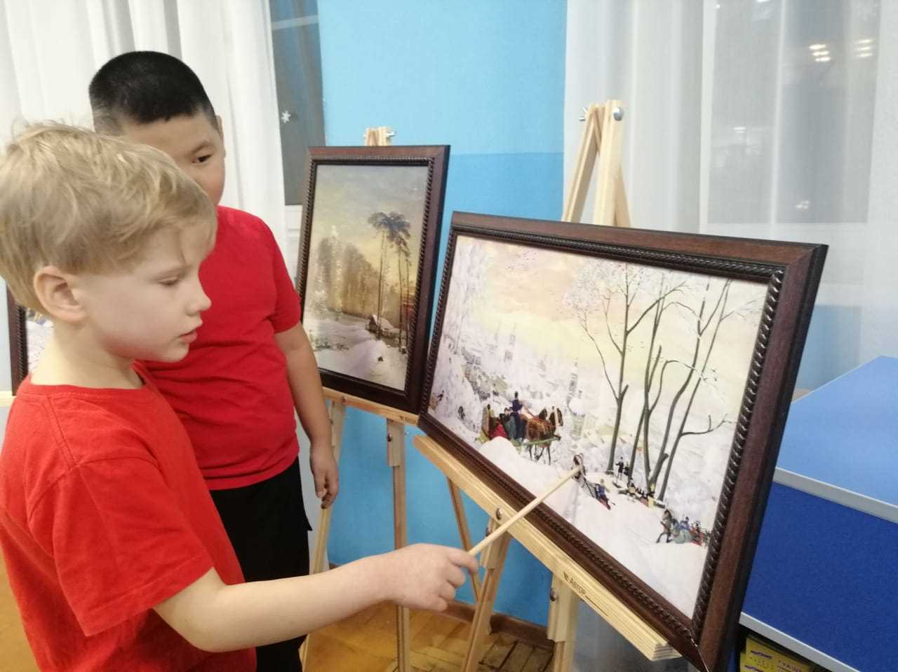
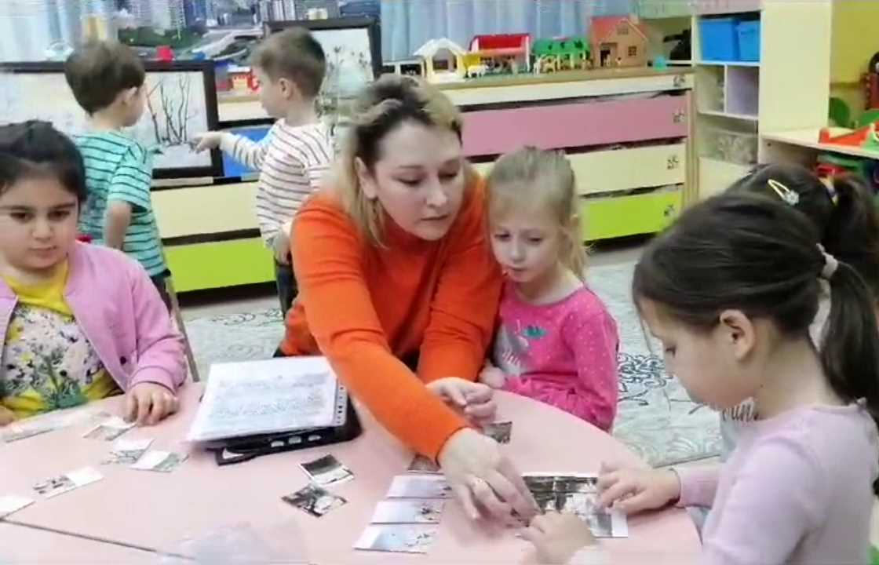



Технология трёх действий
«Рассмотри, расскажи, разбуди»

Slide 19



Достигнутые результаты:
Участие в дискуссионной методической площадке по реализации задач инновационной площадки «Картинная галерея в детском саду» (по ФОП ДО)» (март 2025 г.)
Участие в дискуссионной инновационной площадки «Картинная галерея в детском саду» при содействии АНО ДПО «Национальный исследовательский институт дошкольного образования «Воспитатели России» под руководством доктора педагогических наук, профессора кафедры дошкольного образования Академии психологии и педагогики Южного федерального университета Чумичевой Раисы Михайловны

Slide 20
муниципальное бюджетное дошкольное образовательное учреждение
города Ростова-на-Дону «Детский сад № 7»
СПАСИБО
ЗА
ВНИМАНИЕ!

